Slide 1


Session 2 - Python Programming Basics
Copyright 2018 © Huawei Technologies Co., Ltd

Slide 2

Contents
Introduction to Python
Lists and Tuples
Strings
Dictionaries
Conditional and Looping Statements
Functions
Object-Oriented Programming
Date and Time
File Manipulation

Slide 3
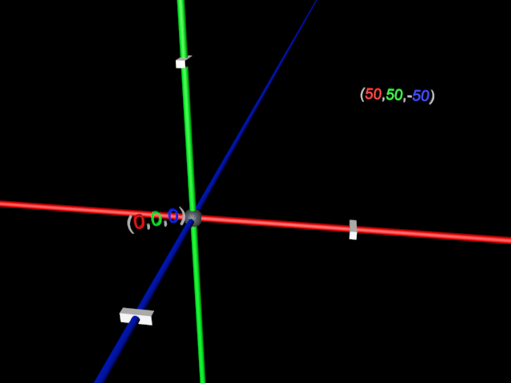
Tuples
الوصول إلى العناصر
يمكنك الوصول إلى العناصر باستخدام الفهارس
)Indexes).
my_tuple = (10, 20, 30, 40)
# الوصول إلى العنصر الأول
print(my_tuple[0]) # الناتج: 10
# الوصول إلى العنصر الأخير
print(my_tuple[-1]) # الناتج: 40
Tuples هي نوع من أنواع البيانات في لغة بايثون تُستخدم لتخزين مجموعة من العناصر (قيم متعددة) في كائن واحد. تشبه القوائم (Lists) إلى حد كبير، ولكنها تختلف عنها في كونها غير قابلة للتغيير (Immutable)، أي لا يمكن تعديل محتوياتها بعد إنشائها.
خصائص الـ
Tuples
غير قابلة للتغيير
لا يمكنك إضافة أو حذف عناصر بعد إنشاء الـ Tuple.
تسمح بتكرار العناصر:
يمكن أن تحتوي على عناصر مكررة.
تدعم الأنواع المختلفة:
يمكن أن تحتوي على بيانات من أنواع مختلفة (مثل أرقام، نصوص، قوائم، وغيرها).
ترتيب العناصر داخله يظل كما هو.
لماذا نستخدمه؟
الأداء (Performance)
اأسرع من القوائم لأنها غير قابلة للتغيير.
الحماية:
إذا كنت لا تريد تغيير البيانات، يمكنك استخدام Tuples لضمان الثبات
متى تستخدم Tuples؟
عند التعامل مع بيانات ثابتة لا تحتاج إلى تعديل.
عند الحاجة إلى الأداء السريع مقارنة بالقوائم.
كيفية إنشاء
Tuple
# إنشاء Tuple
my_tuple = (1, 2, 3, "Hello", True)
print(my_tuple)

Slide 4
Embedded Functions of Tuples
len(tuple)
max(tuple)
min(tuple)
>>> cn=('yi','er','san')
>>> en=('one','two','three')
>>> num=(1,2,3)
>>> tmp=[cn,en,num,[1.1,2.2],'language']
>>>print(tmp)
[('yi', 'er', 'san'), ('one', 'two', 'three'), (1, 2, 3), [1.1, 2.2], 'language']
>>>print(tmp[0])
('yi', 'er', 'san')
>>>print(tmp[0][0][0]) y

Slide 5
Contents
Conditional and Looping Statements
Functions
Object-Oriented Programming

Slide 6
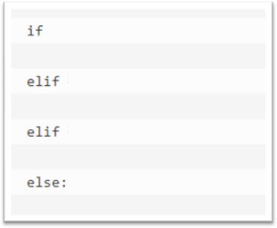
if Statements (شروط)
Python يدعم ثلاثة هياكل التحكم : if, for, and while.
In Python, if statements تستخدم للتحكم في تنفيذ برامج التحكم،
والشكل الأساسي هو:
الشرط الاول:
الحاله الاولى… Judging condition 2: Statement 2… Judging condition 3:
Statement 3…
Statement 4…

Slide 7
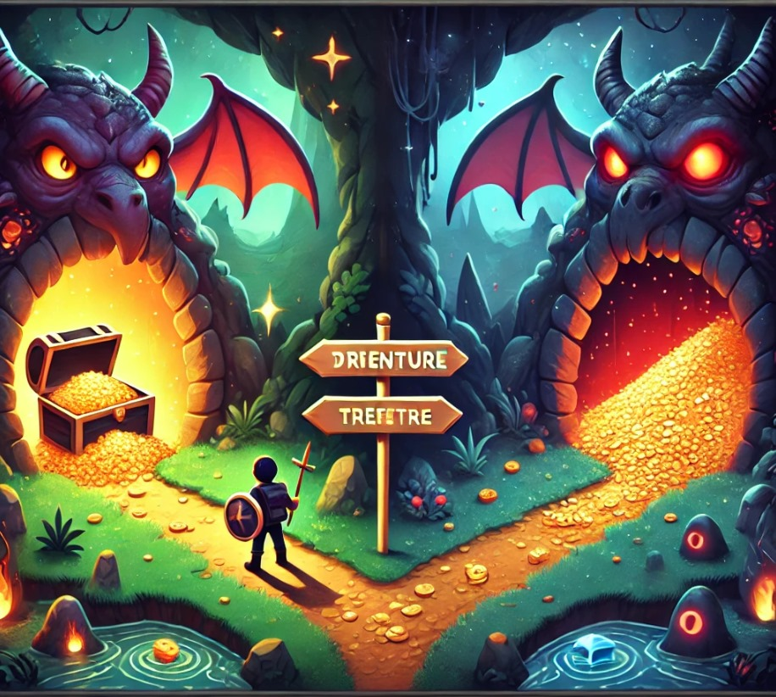
print("أمامك كهفان. أحدهما يحتوي على تنين ودود والآخر به تنين جائع!")
choice = input("اختر الكهف (1 أو2): ")
# التحقق من الكهف الذي اختاره اللاعب
if choice == "1":
print("تلتقي بتنين ودود يشاركك كنزه!")
else:
print("التنين الجائع يلتهمك! انتهت اللعبة.")
لعبة التنين

Slide 8
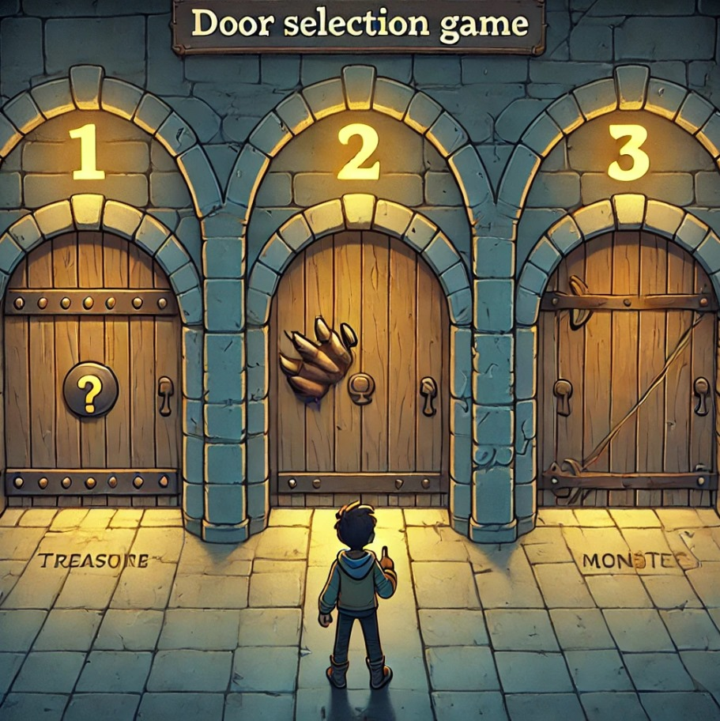
doors = ["كنز", "وحش", "غرفة فارغة"]
print("أمامك 3 أبواب: 1، 2، 3. خلف أحدها كنز، وآخر يحتوي على وحش، وأحدها فارغ.")
choice = int(input("اختر الباب (1، 2، أو 3): "))
if 1 <= choice <= 3:
result = doors[choice - 1]
if result == "كنز":
print("مبروك! لقد وجدت الكنز!")
elif result == "وحش":
print("أوه لا! الوحش أمسك بك! انتهت اللعبة.")
else:
print("وجدت غرفة فارغة. حاول مرة أخرى.")
else:
print("اختيار غير صالح. اختر 1، 2، أو 3.")
لعبة أختيار الباب

Slide 9
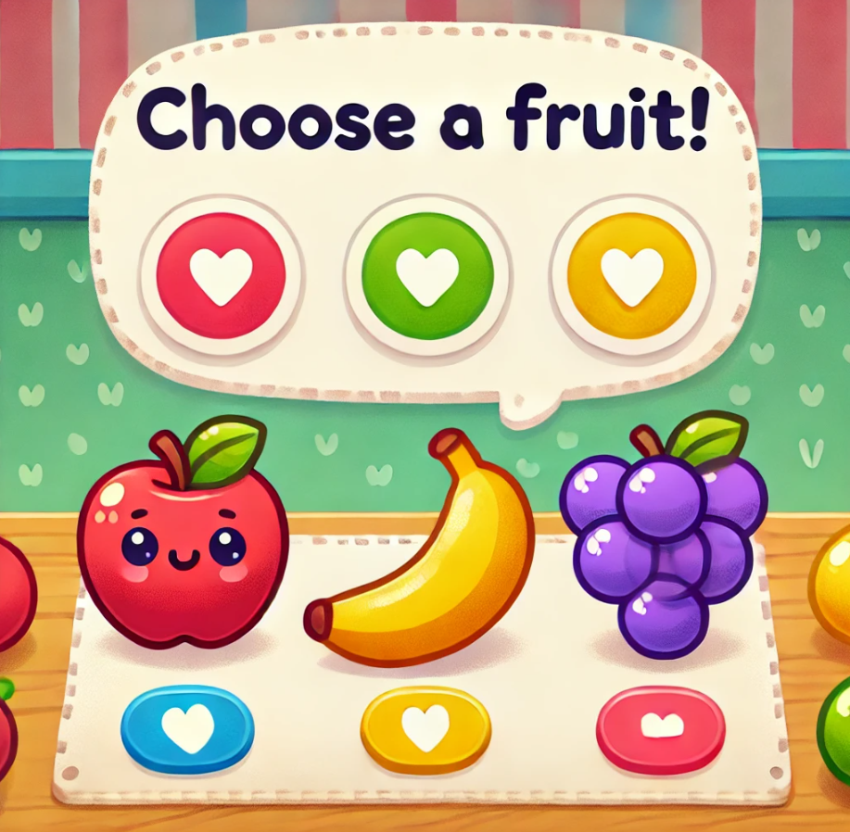
fruits = ["تفاح", "موز", "عنب"]
correct_fruit = "موز"
choice = input("اختر نوع الفاكهة (تفاح، موز، عنب): ")
if choice == correct_fruit:
print("مبروك! لقد اخترت الفاكهة الصحيحة!")
else:
printحظ أوفر، حاول مرة أخرى!") ")
لعبة اختيار الفاكهة

Slide 10
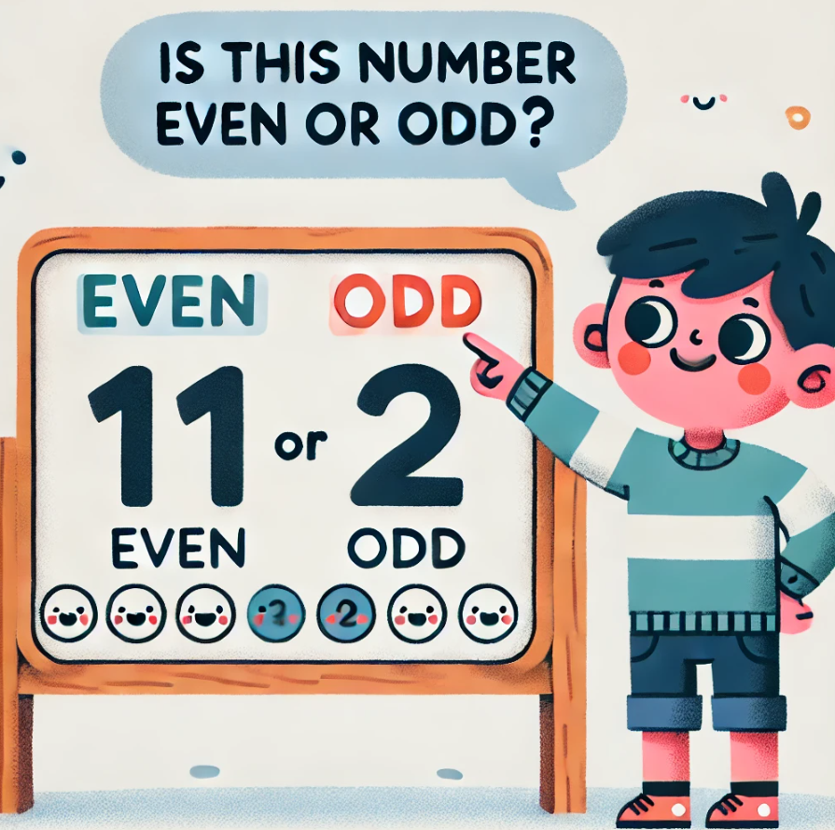
تحديد الرقم الزوجي أو الفردي
number = int(input("أدخل رقمًا: "))
if number % 2 == 0:
print(f"الرقم {number} زوجي.")
else:
print(f"الرقم {number} فردي.")

Slide 11
Hands On
Task1:
Create a list 1,2,3,”Ahmed”
Modify the third element to 50.2
Convert the list to tuple

Slide 12


Slide 13

Thanks
www.huawei.com

